Slide 1
BÁO CÁO MÔN HỌC
ROBOT DI ĐỘNG
GIẢI THUẬT ĐIỀU KHIỂN
ROBOT DI ĐỘNG UKMARSBOT
Ngành: Robot & Trí tuệ nhân tạo
Lớp: 22DRTA1
Thành viên: | MSSV | Giảng viên:
Nguyễn Văn Đạt | 2286300010 | PGS. TS. Ngô Hà Quang Thịnh
Huỳnh Long | 2286300028
Nguyễn Chấn Huy | 2286300020

Slide 2

NỘI DUNG TRÌNH BÀY
01
03
05
Giới thiệu đề tài
Thiết kế hệ thống
Kết quả và đánh giá
02
04
06
Cơ sở lý thuyết và tổng quan
Phương trình động học và thuật toán điều khiển
Kết luận
2

Slide 3
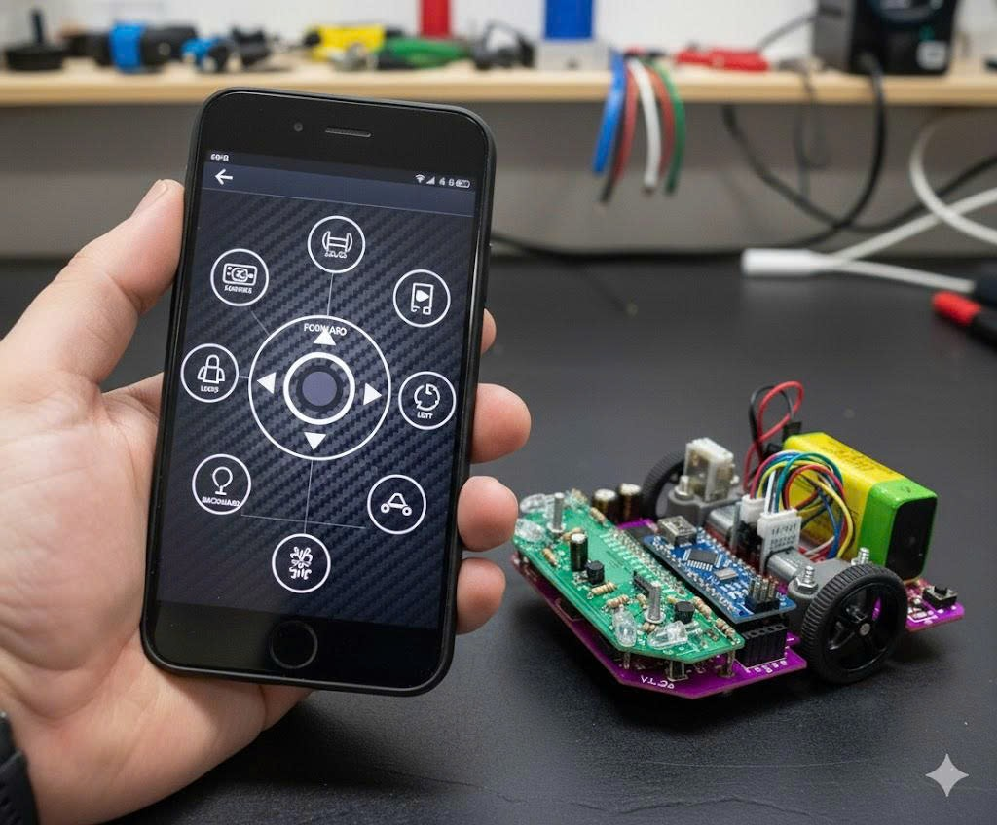
01
Giới thiệu đề tài
Lý do chọn đề tài:
01
Tính thực tiễn:
Robot di động là xu hướng nghiên cứu quan trọng, giúp sinh viên ứng dụng kiến thức tổng hợp (cơ điện tử, lập trình, điều khiển).
02
03
Nền tảng lý tưởng: Chọn UKMarsbot vì có cấu trúc đơn giản, chi phí thấp, và linh kiện (Arduino, HC-05) rất sẵn có tại Việt Nam, thuận lợi cho việc lắp ráp và thử nghiệm.
Mục tiêu cốt lõi:
Đề tài kết hợp mô phỏng động lực học (MATLAB) để hiểu lý thuyết với điều khiển thực tế (Arduino/Bluetooth) để quan sát, đánh giá, tạo nền tảng cho các nghiên cứu tương lai.

Slide 4
01
Giới thiệu đề tài
Mục tiêu và phạm vi:
Lý thuyết (Mô phỏng): Xây dựng mô hình toán học và mô phỏng phương trình động lực học của robot UKMarsbot trên MATLAB/Simulink để khảo sát, phân tích các đặc tính chuyển động lý tưởng.
Thực tiễn (Thiết kế): Thiết kế, lắp ráp và lập trình hệ thống phần cứng hoàn chỉnh, cho phép điều khiển robot từ xa qua ứng dụng di động, sử dụng module Bluetooth HC-05 và vi điều khiển Arduino Nano.
Đánh giá (Kiểm chứng): So sánh, đối chiếu kết quả giữa mô phỏng lý thuyết và hiệu năng vận hành thực tế (độ trễ, độ ổn định) để đưa ra các nhận xét, đánh giá về hệ thống.
Phạm vi nghiên cứu:
Nền tảng: Robot UKMarsbot (cấu hình 2 bánh vi sai).
Công nghệ: Arduino Nano, Bluetooth HC-05, Mạch cầu H, MATLAB/Simulink.
Ứng dụng: Điều khiển từ xa qua điện thoại Android.
Điều khiển: điều khiển không dây qua Serial và qua MIT App Inventor.
Kết nối: Giới hạn trong phạm vi tầm gần của HC-05 Bluetooth (khoảng 10m).

Slide 5
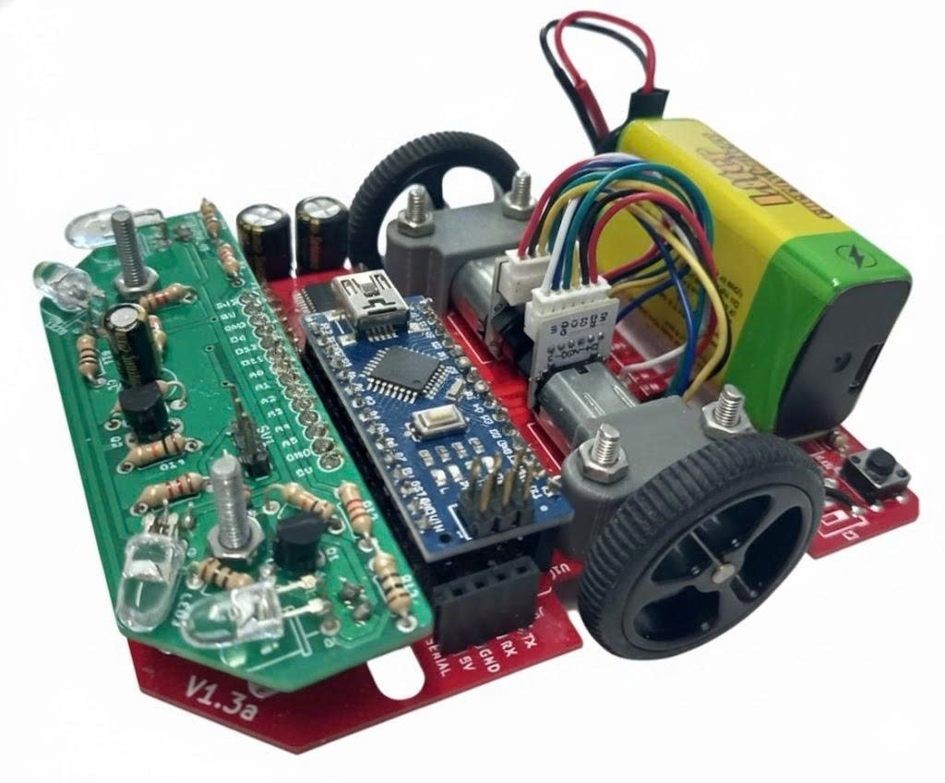
02
Cơ sở lý thuyết và tổng quan
Giới thiệu nền tảng UKMarsbot (Micromouse)
UKMarsbot là một bộ kit (platform) robot giáo dục và nghiên cứu, thường được sử dụng trong các cuộc thi "micromouse" (robot dò đường, giải mê cung) hoặc làm nền tảng cho các dự án robot di động.
Cấu hình: Trong phạm vi đề tài này, robot UKMarsbot được sử dụng với cấu hình robot 2 bánh dẫn động vi sai (differential drive). Cấu hình này bao gồm:
Hai động cơ DC giảm tốc điều khiển độc lập hai bánh xe (trái và phải).
Một bánh xe tự lựa (caster wheel) để giữ thăng bằng cho robot.
Hình 1: Ukmarsbot platform

Slide 6


02
Cơ sở lý thuyết và tổng quan
Xây dựng ứng dụng điều khiển với MIT App Inventor
Mô phỏng động học trên Matlab
MIT App Inventor: Là một môi trường lập trình trực quan (kéo-thả) dựa trên web, cho phép người dùng tạo các ứng dụng Android mà không cần viết code Java hay Kotlin phức tạp.
MATLAB là một môi trường tính toán số và ngôn ngữ lập trình bậc cao, được phát triển bởi công ty MathWorks. Nó được thiết kế chuyên biệt cho các kỹ sư và nhà khoa học để giải quyết các bài toán kỹ thuật phức tạp giúp đơn giản hóa việc tính toán các phép toán đại số tuyến tính, phân tích dữ liệu và trực quan hóa.

Slide 7
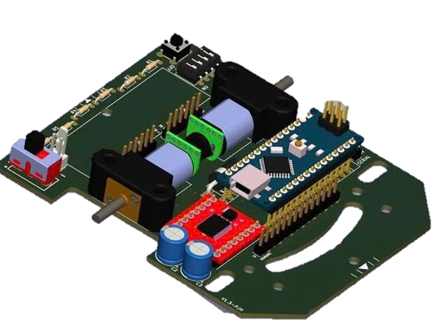
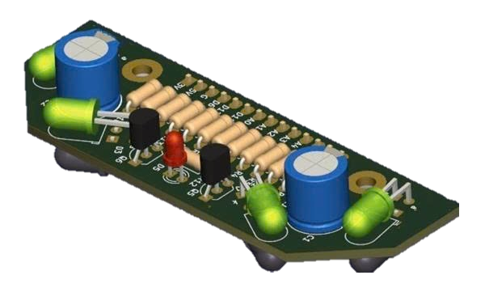
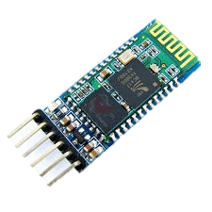
03
Thiết kế hệ thống
Thiết kế phần cứng:
MAIN BOARD
WALL SENSOR BOARD
START
BUTTON
FUNCTION
SELECTOR
4 LED IR EMITTER
BATTERY
GA12 N20
MOTOR
POWER
SWITCH
MEGA328 NANO
TB6612FNG
MOTOR DRIVER
4 LED IR RECEIVE
HC-05
BRIGHT LED 5MM
Hình 2: Mạch chính và mạch bám tường của hệ thống

Slide 8
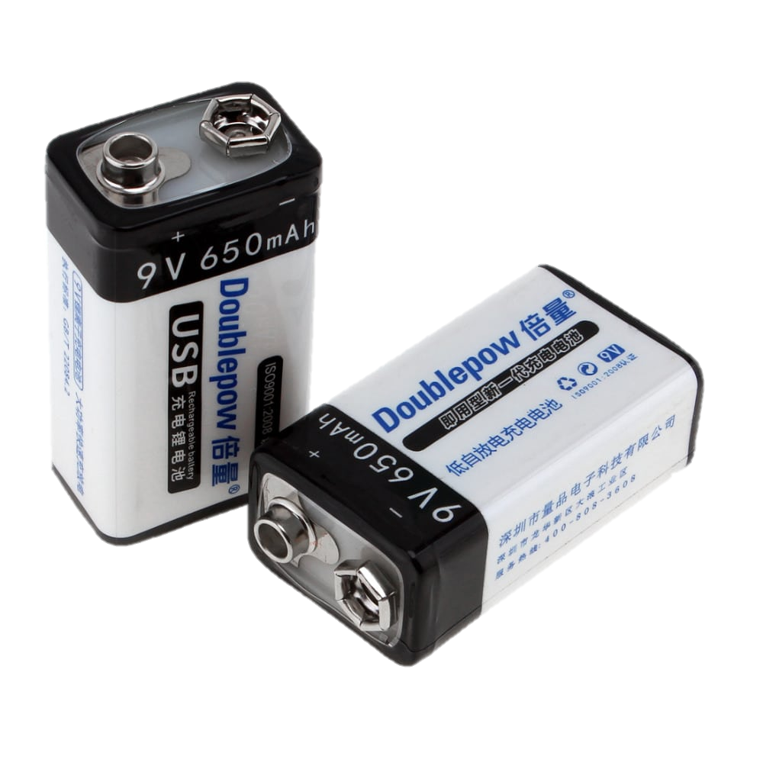
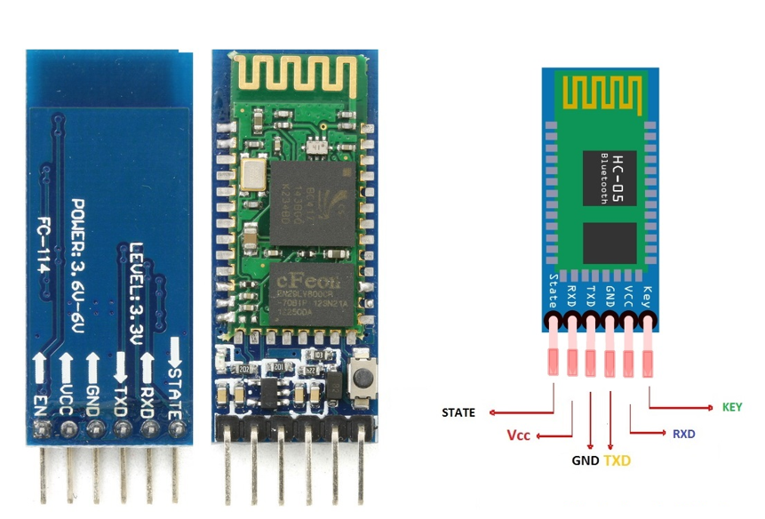
03
Thiết kế hệ thống
Thiết kế phần cứng:
BATTERY 9V
HC-05
Hình 3: Nguồn pin và mạch Bluetooth

Slide 9
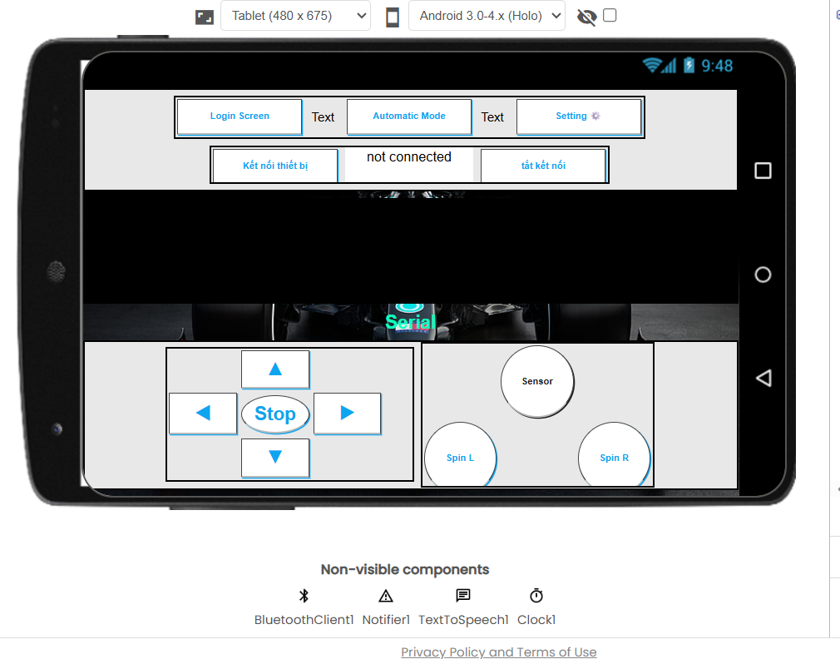
03
Thiết kế hệ thống
Thiết kế giao diện điều khiển:
Hình 4: Thiết kế giao diện trên MIT app inventor

Slide 10
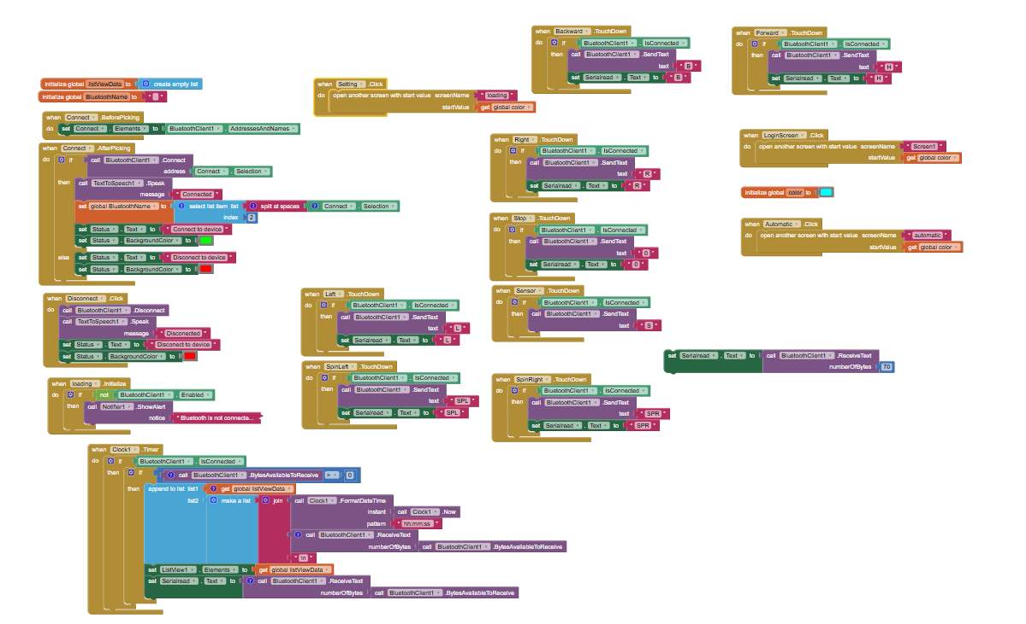
03
Thiết kế hệ thống
Thiết kế giao diện điều khiển:
Hình 5: Block giải thuật cho app điều khiển

Slide 11
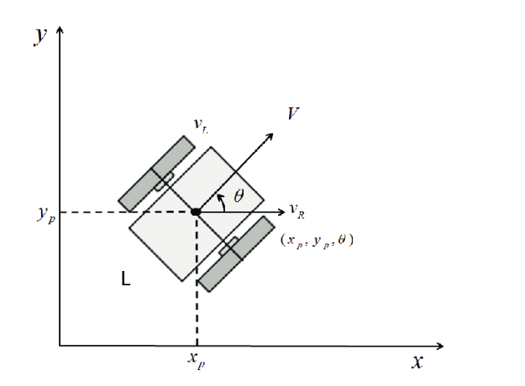
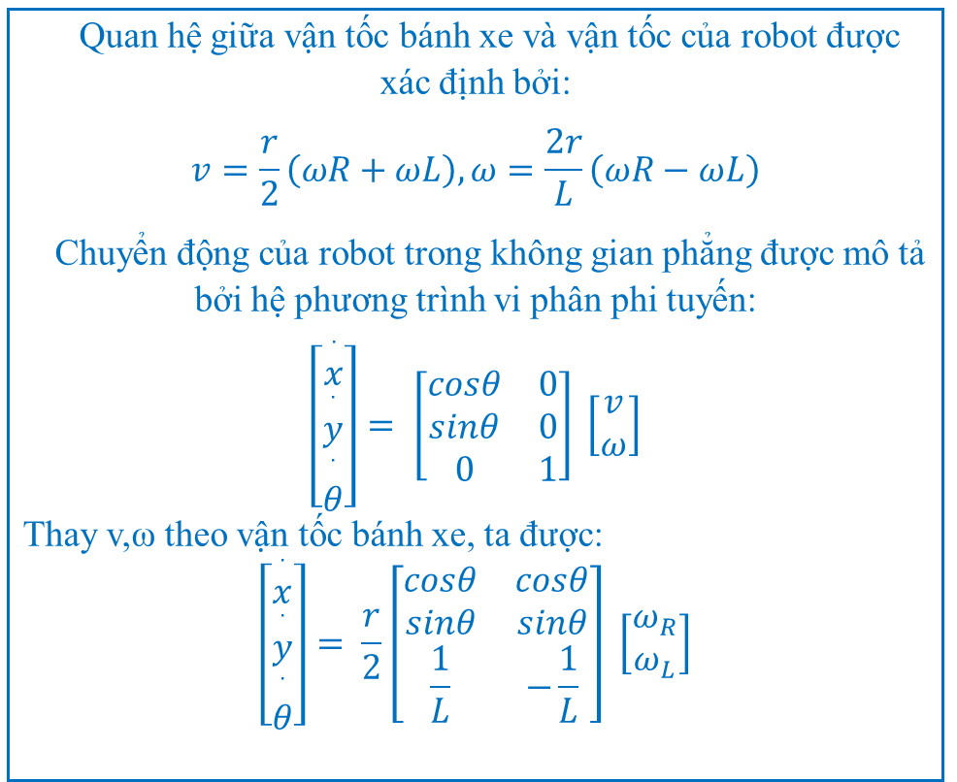
04
Phương trình động học và thuật toán điều khiển
Quan hệ giữa vận tốc bánh xe và vận tốc của robot được xác định bởi:
$$v=\frac{r}{2}\left(ωR+ωL\right),ω=\frac{2r}{L}\left(ωR−ωL\right)$$
Chuyển động của robot trong không gian phẳng được mô tả bởi hệ phương trình vi phân phi tuyến:
$$\left[\begin{matrix}\overset{˙}{x} \\ \overset{˙}{y} \\ \overset{˙}{θ}\end{matrix}\right]= \left[\begin{matrix}cosθ & 0 \\ sinθ & 0 \\ 0 & 1\end{matrix}\right] \left[\begin{matrix}v \\ ω\end{matrix}\right]$$
Thay v,ω theo vận tốc bánh xe, ta được:
$$\left[\begin{matrix}\overset{˙}{x} \\ \overset{˙}{y} \\ \overset{˙}{θ}\end{matrix}\right]= \frac{r}{2}\left[\begin{matrix}cosθ & cosθ \\ sinθ & sinθ \\ \frac{1}{L} & −\frac{1}{L}\end{matrix}\right] \left[\begin{matrix}ω_{R} \\ ω_{L}\end{matrix}\right]$$
Xây dựng mô hình động học
và động lực học của robot:
Hình 6: Động học của robot di động

Slide 12
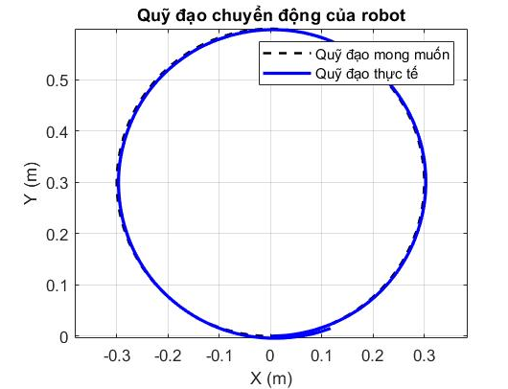
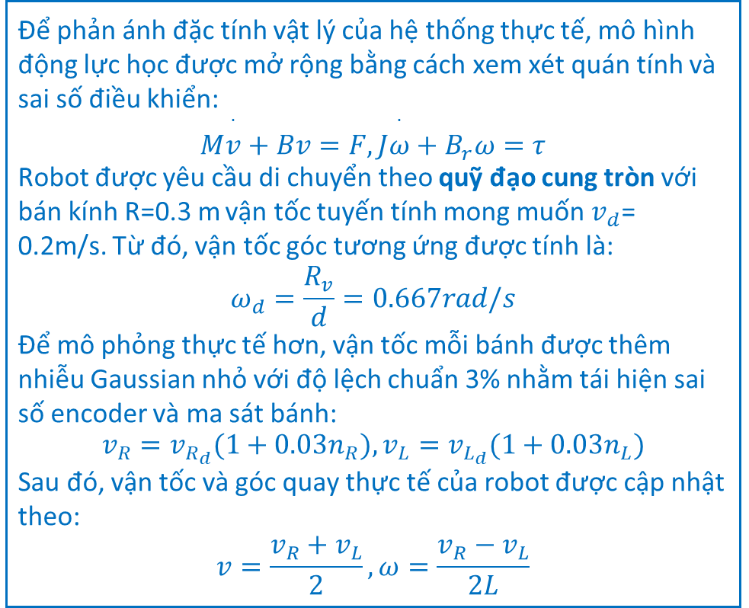
04
Phương trình động học và thuật toán điều khiển
Xây dựng mô hình động học
và động lực học của robot:
Để phản ánh đặc tính vật lý của hệ thống thực tế, mô hình động lực học được mở rộng bằng cách xem xét quán tính và sai số điều khiển:
$$\begin{aligned}M\overset{˙}{v}+Bv=F,J\overset{˙}{ω}+B_{r}ω=τ\end{aligned}$$
Robot được yêu cầu di chuyển theo quỹ đạo cung tròn với bán kính R=0.3 m vận tốc tuyến tính mong muốn ​$v_{d}$= 0.2m/s. Từ đó, vận tốc góc tương ứng được tính là:
$$\begin{aligned}ω_{d}=\frac{R_{v}}{d}=0.667rad/s\end{aligned}$$
Để mô phỏng thực tế hơn, vận tốc mỗi bánh được thêm nhiễu Gaussian nhỏ với độ lệch chuẩn 3% nhằm tái hiện sai số encoder và ma sát bánh:
$$\begin{aligned}v_{R}=v_{R_{d}}(1+0.03n_{R}),v_{L}=v_{L_{d}}(1+0.03n_{L})\end{aligned}$$
Sau đó, vận tốc và góc quay thực tế của robot được cập nhật theo:
$$\begin{aligned}v=\frac{v_{R}+v_{L}}{2},ω=\frac{v_{R}−v_{L}}{2L}\end{aligned}$$
Hình 7: Quỹ đạo mong muốn cho robot chuyển động

Slide 13
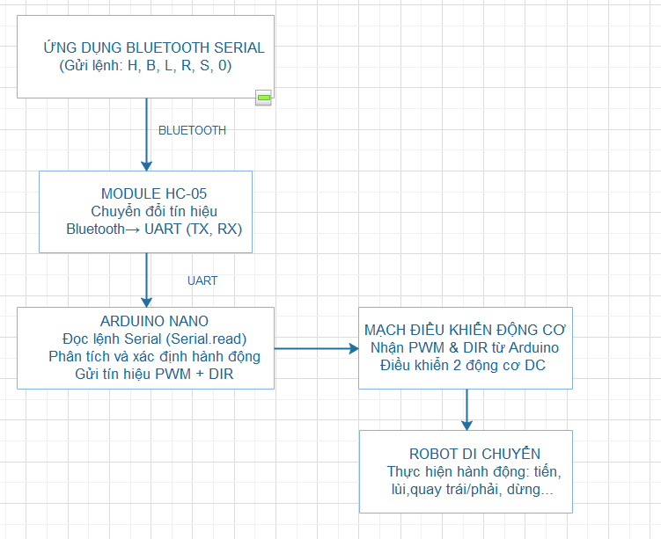
04
Phương trình động học và thuật toán điều khiển
Thuật toán và cơ chế điều khiển:
Luồng hoạt động của hệ thống
Quá trình điều khiển robot bắt đầu khi người dùng gửi lệnh (H, B, L, R...) từ ứng dụng điện thoại qua Bluetooth đến module HC-05. Module này chuyển tín hiệu thành UART (tốc độ 9600 bps) và gửi đến Arduino Nano.
Arduino đọc dữ liệu Serial, phân tích lệnh, và gọi hàm điều khiển tương ứng (ví dụ: goStraight(), turnLeft90()). Cuối cùng, Arduino phát tín hiệu PWM và DIR đến mạch driver động cơ, điều khiển tốc độ và hướng quay của bánh xe, khiến robot di chuyển theo yêu cầu.
Hình 8: Luồng hoạt động của hệ thống

Slide 14
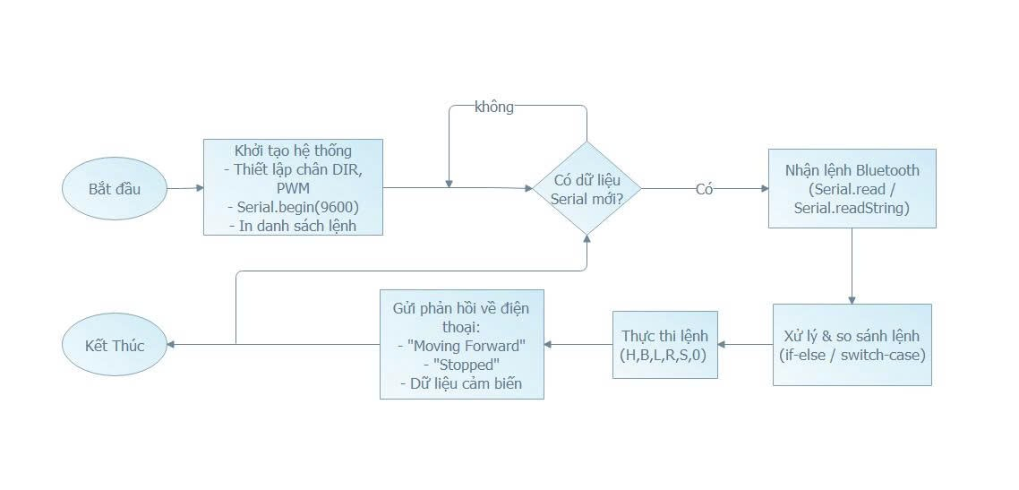
04
Phương trình động học và thuật toán điều khiển
Giải thuật điều khiển Bluetooth trên Arduino
Khởi tạo (Trong setup()):
Đọc lệnh: Arduino đọc ký tự hoặc chuỗi lệnh (ví dụ: 'H', 'B', 'L', 'R', '0').
Xử lý lệnh (Switch-Case): Hệ thống sử dụng cấu trúc switch-case (hoặc if-else) để so khớp lệnh nhận được:
Phản hồi: Sau khi thực thi lệnh, Arduino gửi một thông báo trạng thái ("Đã dừng", "Đang di chuyển...") hoặc dữ liệu (nếu đọc cảm biến) trở lại ứng dụng điện thoại.
Lặp lại: Quá trình này diễn ra liên tục, tạo thành một chu trình điều khiển – phản hồi khép kín, cho phép tương tác thời gian thực.
Thuật toán và cơ chế điều khiển:
Hình 9: Giải thuật đièu khiển Bluetooth trên Arduino

Slide 15
04
Phương trình động học và thuật toán điều khiển
Lệnh | Hàm thực thi | Mô tả hoạt động
H | goStraight() | Robot di chuyển thẳng về phía trước.
B | goBackward() | Robot lùi về phía sau.
L | turnLeft90() | Robot quay trái 90 độ.
R | turnRight90() | Robot quay phải 90 độ.
SPL | spinLeft() | Robot quay tròn tại chỗ sang trái.
SPR | spinRight() | Robot quay tròn tại chỗ sang phải.
S | readSensors() | Đọc giá trị các cảm biến hồng ngoại (IR).
0 | stopMotors() | Dừng tất cả động cơ ngay lập tức.
? | printHelp() | In lại danh sách lệnh điều khiển.
Bảng bên trái mô tả chi tiết các lệnh điều khiển Bluetooth được gửi từ ứng dụng trên điện thoại đến vi điều khiển Arduino Nano thông qua module HC-05. Mỗi lệnh là một ký tự hoặc chuỗi ký tự cụ thể, tương ứng với một hàm xử lý đã được lập trình sẵn trong chương trình. Khi Arduino nhận được lệnh, nó sẽ gọi hàm tương ứng để thực thi hành động điều khiển robot.
Hình 10: Danh sách các lệnh điều khiển

Slide 16
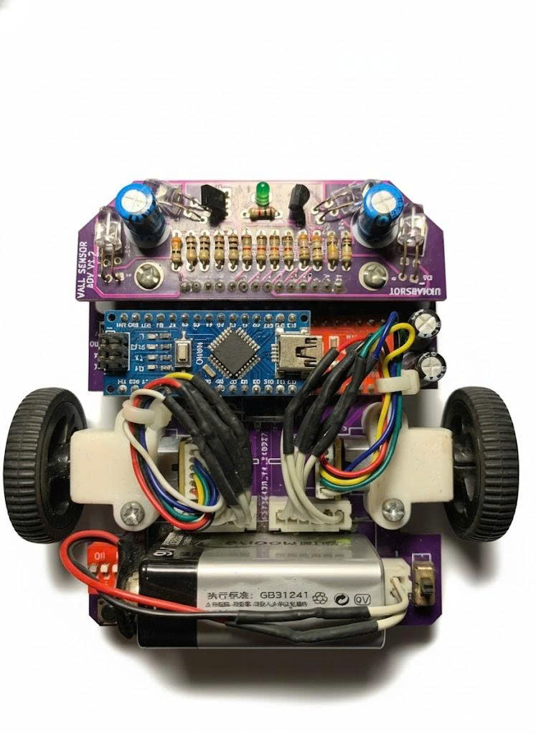
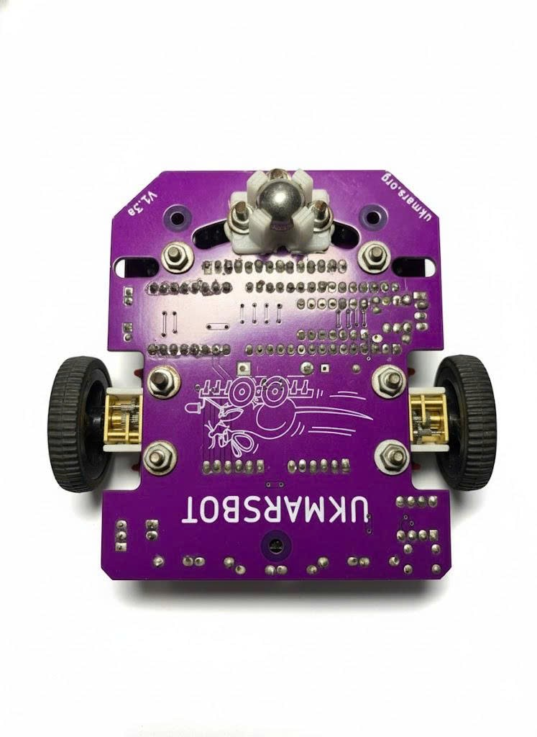
05
Kết quả và đánh giá
Kết quả triển khai hệ thống
Hình 11: Mặt trước và mặt sau của hệ thống phần cứng

Slide 17
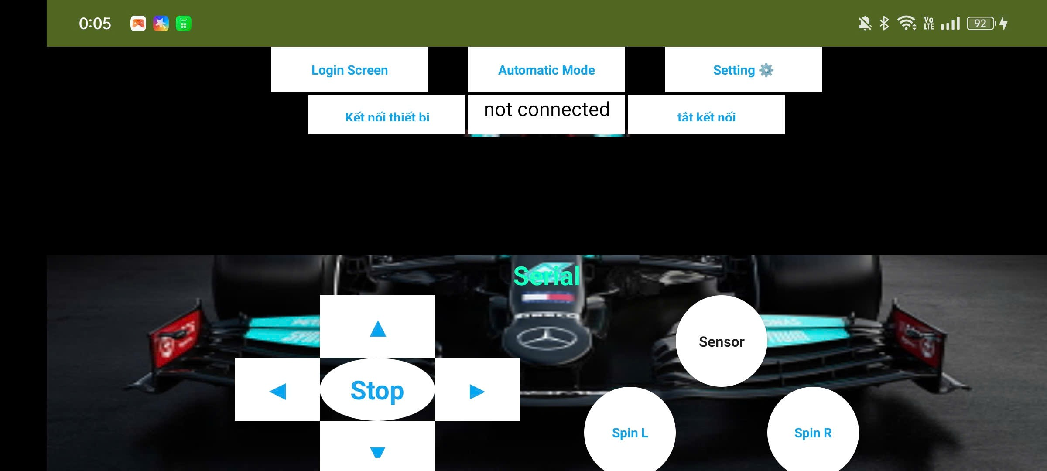
05
Kết quả và đánh giá
Giao diện app điều khiển hệ thống
Hình 11: Giao diện điều khiển App trên điện thoại

Slide 18
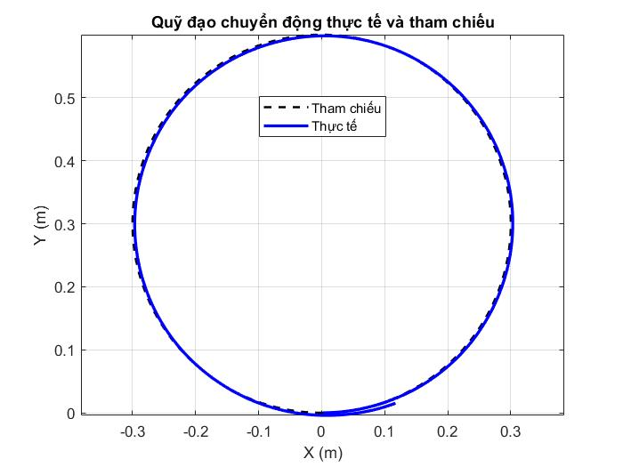
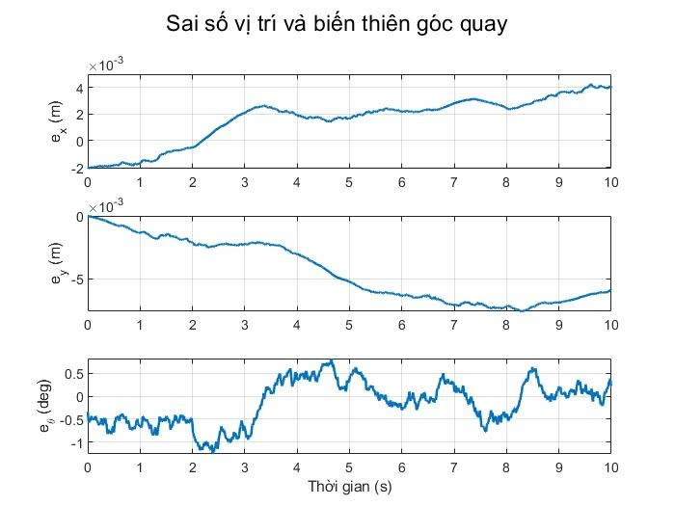
05
Kết quả và đánh giá
Kết quả mô phỏng động học trên MATLAB
Hình 12: So sánh quỹ đạo chuyển động
Hình 13: Sai số vị trí và góc quay của hệ thống

Slide 19
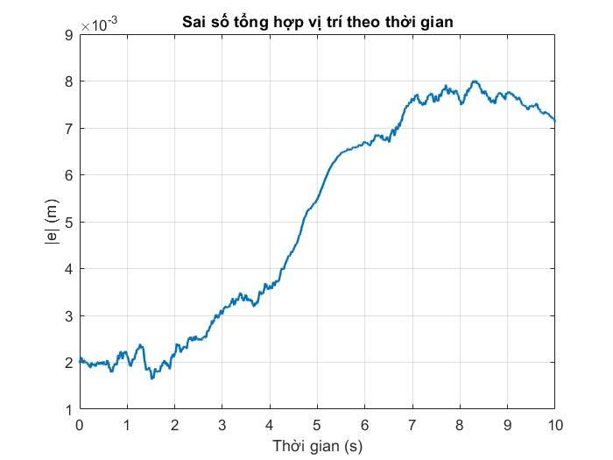
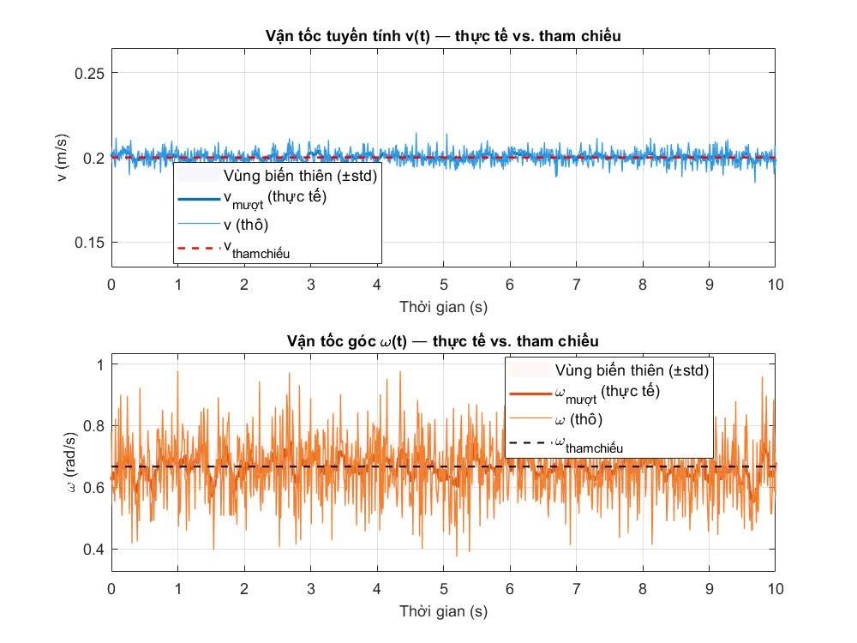
05
Kết quả và đánh giá
Kết quả mô phỏng động học trên MATLAB
Hình 14: Sai số tổng hợp vị trí theo t
Hình 15: So sánh vận tốc tuyến tính và góc tham chiếu và mô phỏng

Slide 20
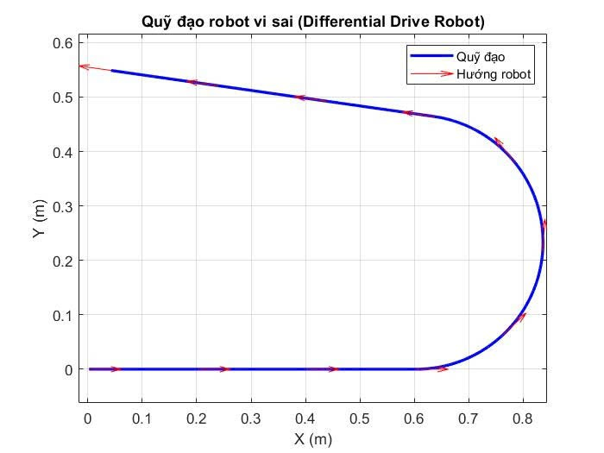
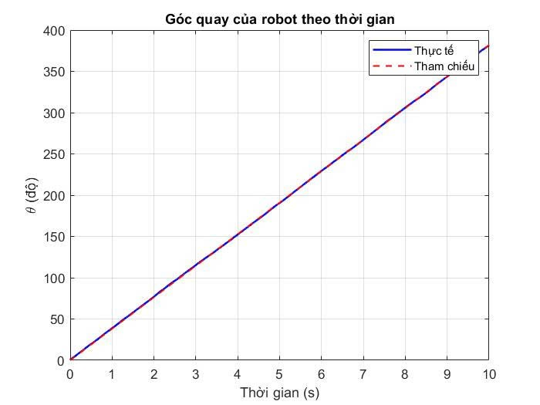
05
Kết quả và đánh giá
Kết quả mô phỏng động học trên MATLAB
Hình 10: Danh sách các lệnh điều khiển
Hình 10: Danh sách các lệnh điều khiển

Slide 21
06
Kết luận
Đánh giá mô phỏng:
Kết quả mô phỏng trên MATLAB/Simulink cho thấy giải thuật điều khiển được thiết kế hoạt động ổn định và đáp ứng tốt các yêu cầu cơ bản của hệ thống robot di động UKMARSBOT. Robot có khả năng di chuyển theo quỹ đạo định sẵn, duy trì vận tốc ổn định và hiệu chỉnh góc quay chính xác trong phạm vi sai số nhỏ. Các thông số động học như vận tốc, góc quay và sai số vị trí được thể hiện rõ ràng, phản ánh khả năng mô phỏng gần với thực tế của mô hình.
Nhận xét chung về tính năng điều khiển:
Giải thuật điều khiển cho phép robot thực hiện linh hoạt các thao tác cơ bản như tiến, lùi, rẽ trái, rẽ phải và dừng chính xác theo lệnh điều khiển từ người dùng thông qua Bluetooth. Hệ thống phản hồi nhanh, độ trễ thấp và duy trì độ ổn định tốt khi truyền lệnh. Việc kết hợp giữa Arduino Nano, module HC-05 và mạch điều khiển động cơ DC mang lại sự tương thích cao và dễ dàng mở rộng cho các bài toán điều khiển khác.
Hạn chế và tiềm năng cải tiến:
Tuy hệ thống đạt hiệu quả tốt trong môi trường mô phỏng và thử nghiệm thực tế, nhưng vẫn còn một số hạn chế như chưa có khả năng tự động tránh vật cản, chưa tích hợp cảm biến định vị hay xử lý hình ảnh. Trong tương lai, hệ thống có thể được nâng cấp bằng cách tích hợp cảm biến siêu âm hoặc hồng ngoại để điều hướng tự động, bổ sung kết nối WiFi hoặc IoT để giám sát từ xa, và áp dụng các kỹ thuật điều khiển thông minh hoặc học máy (AI) nhằm nâng cao độ chính xác và khả năng tự chủ của robot.

Slide 22
THANK YOU.

